Slide 1
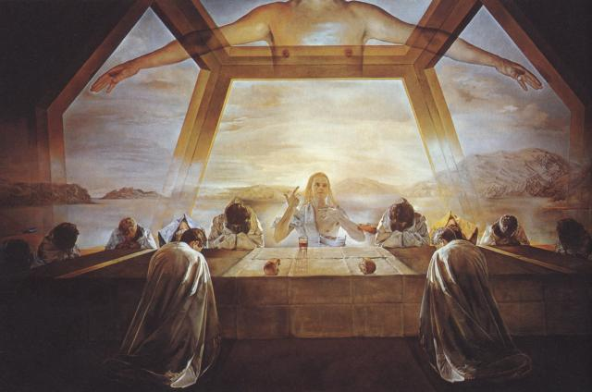
«Тайна вечеря»

Slide 2
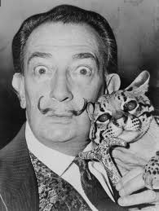
«Тайна вечеря» — картина іспанського художника Сальвадора Далі написана у 1955 році за мотивами фрески Леонардо да Вінчі.

Slide 3
Історія
«Тайна вечеря» була створена у 1955 році під час перебування Далі у Порт Льїгаті . У роботі на великим полотном Далі допомагав театральний художник Ісідор Беа, асистент Далі з 1955 року протягом 30 років. Для полегшення роботи в майстерні був встановлений пристрій, за допомогою якого полотно підіймалось і опускалось у спеціальний проріз в підлозі.

Slide 4
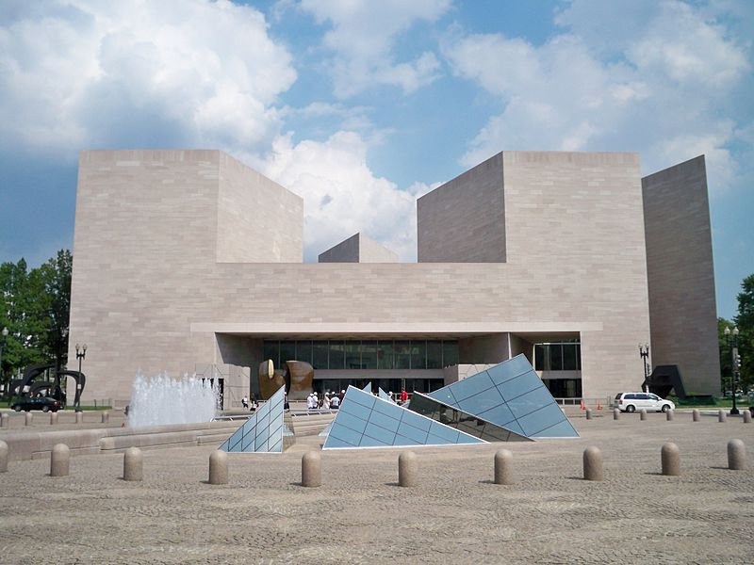
«Тайну вечерю» придбав найвідоміший в Америці колекціонер французького імпресіонізму мільйонер Честер Дейл і подарував її Національній галереї в Вашингтоні. Картина збентежила дирекцію музею, тому її розмістили в непримітній частині експозиції.

Slide 5
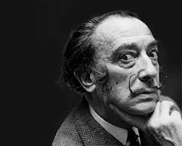
Далі витратив близько трьох місяців на роботу над цією картиною, для якої він використовував, серед іншого, і фотоматеріал. В основі тут те, що він визначав як «арифметичну і філософську космогонію, засновану на величі числа дванадцять. П'ятикутник вміщає в себе мікрокосмічну людиниу- Христа.

Slide 6
Апостоли , схиливши голови , стоять на колінах навколо великого кам'яного столу; їх відчутні фігури контрастують з прозорістю тіла Христа. Дві половини хліба і пів склянки вина представляють священну трапезу. Далі створював цю картину з математичних принципів , заснованих на вивченні мистецтва Відродження, приміщення — в стилі модерн чи хай-тек із великими скляними вікнами. Узятим з фрески Леонардо жестом Ісус вказує на небеса і на фігуру (можливо , Святого Духа ) , розпростерті руки якої ніби обіймають всіх присутніх

